Slide 1
«Кто не знает чужих языков, не знает ничего о своём».
(Иоганн Вольфган фон Гёте)
Отчётное заседание клуба
«FAN»

Slide 2
These are places in the world…

Slide 3
«Путешествия учат больше, чем что бы то ни было. Иногда один день, проведённый в других местах, даёт больше, чем десять лет жизни дома.» (Анатоль Франс)
секция «Страноведческая»

Slide 5
«Учить язык, значит открыть новое окно в мир».
(китайская пословица)
секция «Страноведческая»

Slide 6
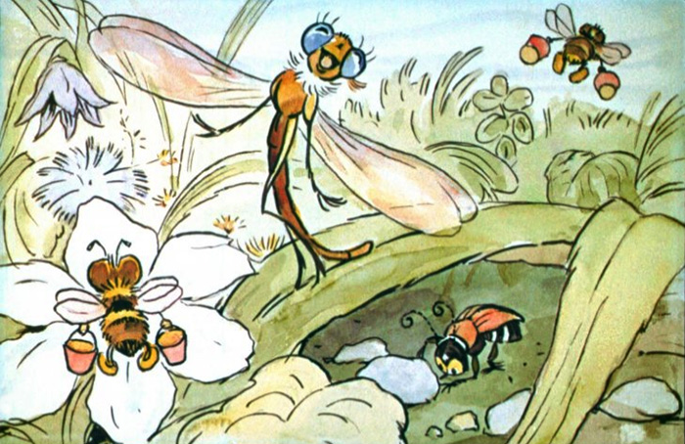

Slide 7
секция «Юный исследователь»
«Для изучения языка гораздо важнее свободная любознательность, чем грозная необходимость».

Slide 8
секция «Театрально-фестивальная»
«Изучение иностранного языка есть расширение сферы всего того, что мы вообще можем изучить».

Slide 9
«Кто не знает чужих языков, не знает ничего о своём».
(Иоганн Вольфган фон Гёте)
«FAN»

Slide 10
До новых встреч,
дорогие друзья!

